Slide 1
Курсовая работа на тему: «Проектирование локальной вычислительной сети предприятия»
Министерство образования и науки Республики Саха (Якутия)
ГАПОУ РС(Я) Якутский колледж связи и энергетики имени П.И.Дудкина
Подготовил студент группы
ССА-19 Яковлев С.С.
Преподаватель
Саввина Е.В.

Slide 2
Цели и задачи
Цель курсовой работы:
Построить эффективную рабочую локальную сеть
Задачи курсовой работы:
Исследовать структуру и функции локальных компьютерных сетей
Составить карту сети
Определить оборудование и затраты кабеля
Поднять сетевую инфраструктуру

Slide 3
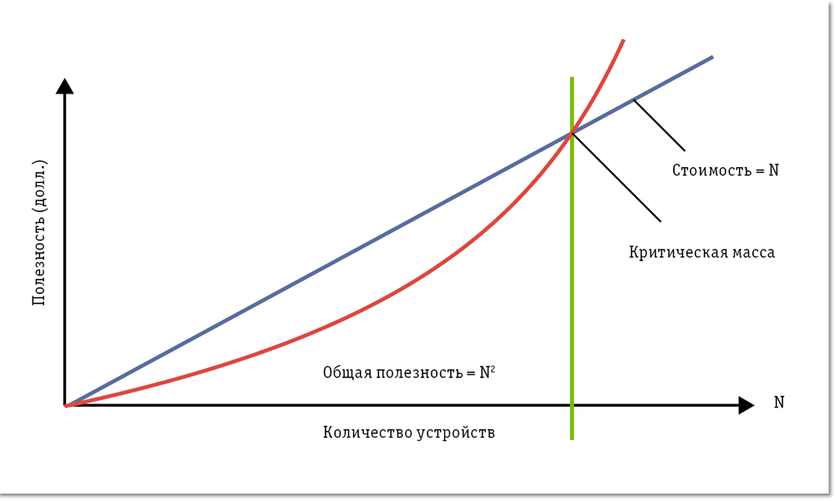
Актуальность
В настоящее время локальными вычислительными сетями пользуются практически все владельцы персональных компьютеров, предприятия и корпорации.
Компьютерные сети это отрасль которая бурно развивается и очень востребована на данный момент.
Рис. 1. Полезность сети пропорциональна квадрату количества подключенных к ней устройств

Slide 4
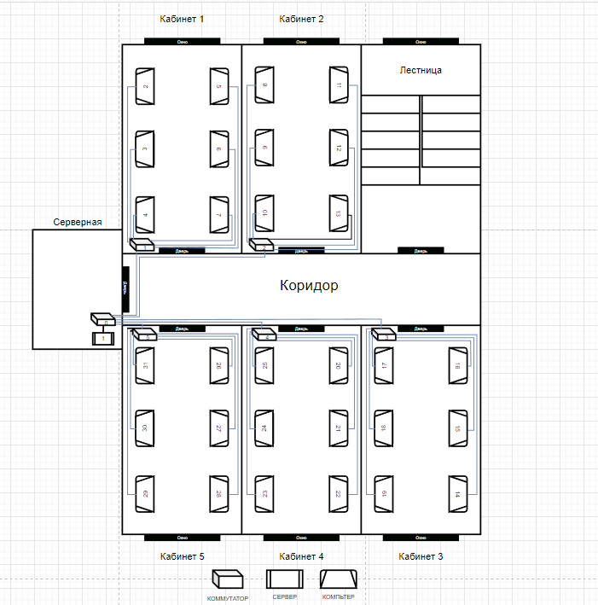
Планировка
Сервер находится в серверной на столе, подключенным к главному коммутатору. От главного коммутатора кабеля проходят по стенам рядом с силовыми кабелями. Чтобы не создавались помехи, кабель был выбран экранированный, далее они подведены в каждый кабинет к коммутаторам. Компьютеры в кабинетах расположены на шести столах и соединены отдельным кабелем к коммутатору

Slide 5
Расчет длины кабеля
Расчет кабеля, который необходим для работоспособности сети, был произведен с использованием формул:
1)Lср = (Lmin + Lmax) / 2 * 1,1 + 1 = (2 + 10) / 2 * 1,1 + 5 = 11,6м (средняя длина),
2)N = Lkat / Lcp = 305 / 11,6 = 26 (количество пробросов),
3)D = De / N = 36 / 26 = 1,3 (число используемых портов),
4)L = D * Lkat = 1,3 * 305 = 396,5м (общая длина).
Таким образом, с использованием данных формул, удалось произвести расчет кабеля с итогом в 396,5м.

Slide 6
Сумма
На создание данной сети и обеспечение всем необходимым ушло:
1 538 520 рублей.

Slide 7
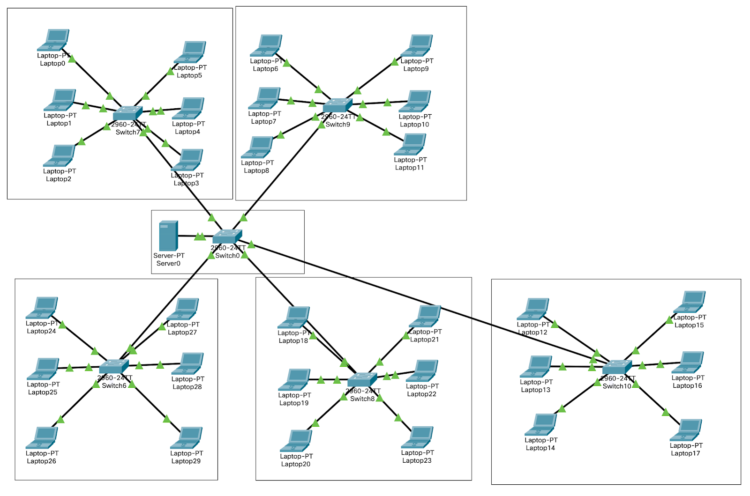
Сеть
Сеть была построена по топологии «Звезда».
Всего в сети находятся 31 машина и 6 коммутаторов.
Сеть была разделена на 3 подсети для обеспечения контроля над трафиком между отделами и контроля над оборудованием.

Slide 8
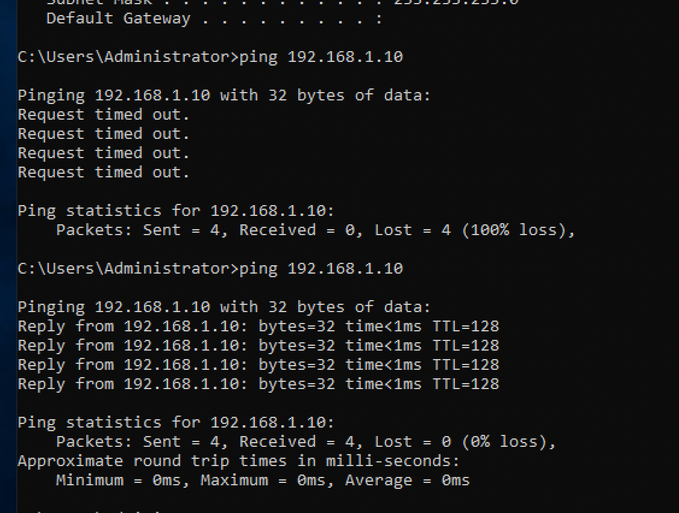
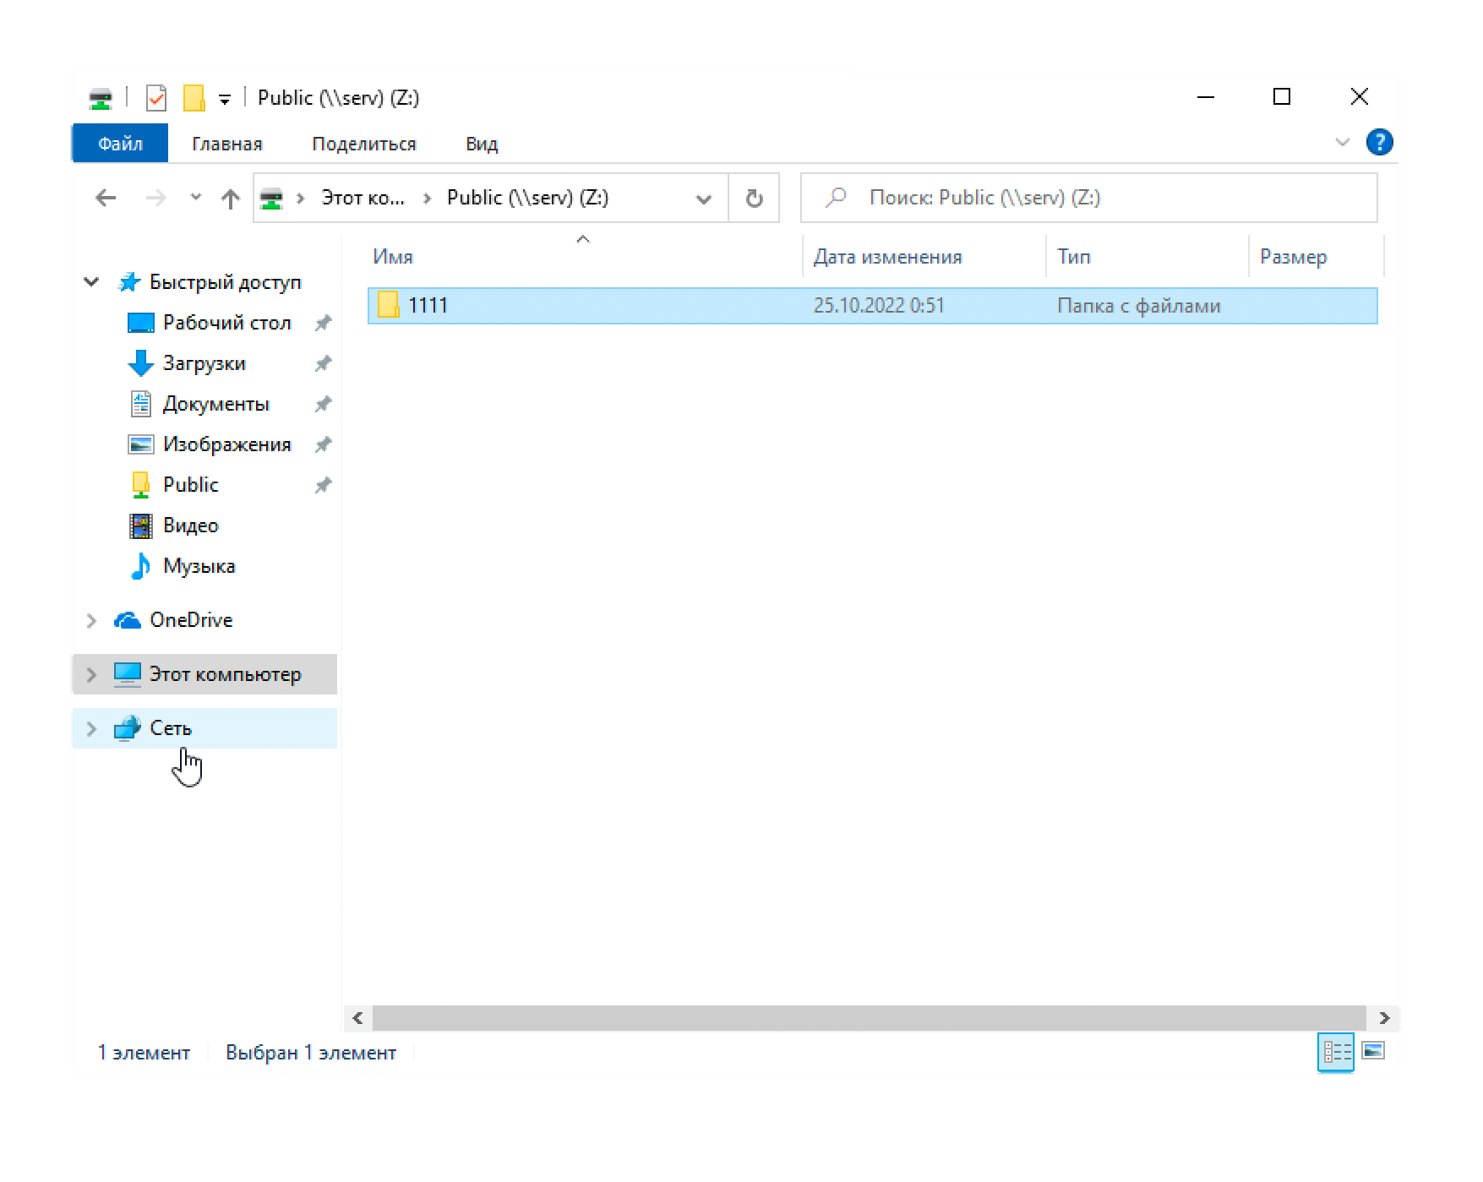
Администрирование
Под данную сеть была поднята оснастка DHCP для раздачи IP адресов клиентам и система общих папок для хранения документов и прочих файлов

Slide 9
Вывод
По итогам была выполнена цель данной работы - построение локально-вычислительной сети.
Были выполнены поставленные задачи по построению сети, составлению карт и поднятия инфраструктуры сети.

Slide 10
Курсовая работа на тему: «Проектирование локальной вычислительной сети предприятия»
Министерство образования и науки Республики Саха (Якутия)
ГАПОУ РС(Я) Якутский колледж связи и энергетики имени П.И.Дудкина
Подготовил студент группы
ССА-19 Яковлев С.С.
Преподаватель
Саввина Е.В.

